Slide 1

7.3 图的遍历：深度和广度优先遍历（重点）
7.4 图的应用：最小生成树算法（难点）

Slide 2
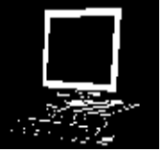
7.3 图的遍历
遍历定义：从已给的连通图中某一顶点出发，沿着一些边访遍图中所有的顶点，且使每个顶点仅被访问一次，就叫做图的遍历，它是图的基本运算。
遍历实质：找每个顶点的邻接点的过程。
图的特点：图中可能存在回路，且图的任一顶点都可能与其它顶点相通，在访问完某个顶点之后可能会沿着某些边又回到了曾经访问过的顶点。
v1
v2
v3
v4
v5
v6
v7
v8

Slide 3
怎样避免重复访问？
解决思路：设置辅助数组 visited [n ]，用来标记每个被访问过的顶点。
初始状态为0
i 被访问，改 visited [i]为1，防止被多次访问
图常用的遍历：
深度优先搜索
广度优先搜索

Slide 4
深度优先搜索( DFS － Depth_First Search)
基本思想：——仿树的先序遍历过程。
起点
v1
DFS 结果
v3
v1
→
v2
→
v4
→
v8
→
v2
v5
→
v3
→
v6
→
v7
v4
v5
v6
v7
v8

Slide 5
深度优先搜索的步骤
简单归纳：
访问起始点v;
若v的第1个邻接点没访问过，深度遍历此邻接点；
若当前邻接点已访问过，再找v的第2个邻接点重新遍历。

Slide 6
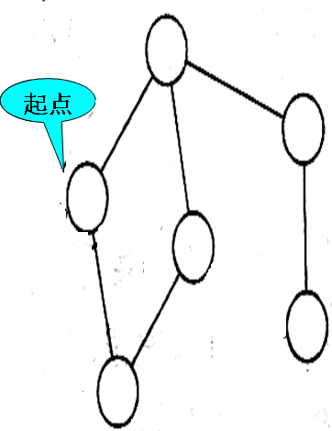
深度优先搜索练习
2→1→3→5→4→6
1
4
2
3
6
5

Slide 7
深度优先搜索的步骤
详细归纳：
在访问图中某一起始顶点 v 后，由 v 出发，访问它的任一邻接顶点 w₁；
再从 w₁ 出发，访问与 w₁邻接但还未被访问过的顶点 w₂；
然后再从 w₂ 出发，进行类似的访问，…
如此进行下去，直至到达所有的邻接顶点都被访问过的顶点 u 为止。
起点
v1
v2
v3
v4
v5
v6
v7
v8

Slide 8
深度优先搜索的步骤
详细归纳：
如果形成回路，接着，退回一步，退到前一次刚访问过的顶点，看是否还有其它没有被访问的邻接顶点。
如果有，则访问此顶点，之后再从此顶点出发，进行与前述类似的访问；
如果没有，就再退回一步进行搜索。重复上述过程，直到连通图中所有顶点都被访问过为止。
起点
v1
v2
v3
v4
v5
v6
v7
v8
DFS 结果
v1
→
v2
→
v4
→
v8
→
v5
→
v3
→
v6
→
v7

Slide 9
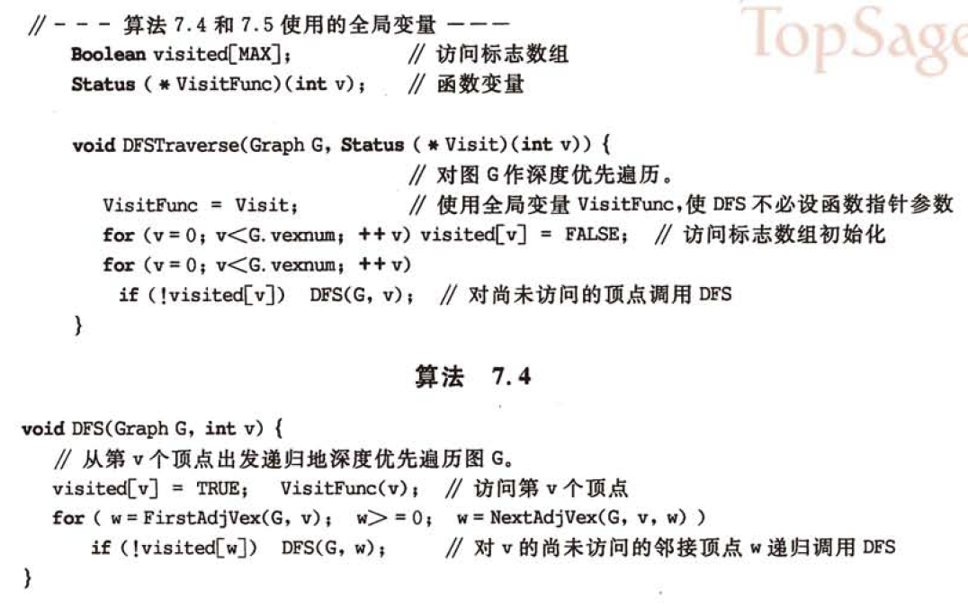
递归算法
void DFS(ALGraph G, int v){ //图G为邻接表类型
cout<<v; visited[v] = true; //访问第v个顶点
p= G.vertices[v].firstarc; //p指向v的边链表的第一个边结点
while(p!=NULL){ //边结点非空
w=p->adjvex; //表示w是v的邻接点
if(!visited[w]) DFS(G, w); //如果w未访问，则递归调用DFS
p=p->nextarc; //p指向下一个边结点
}
}

Slide 10
DFS算法效率分析
用邻接矩阵来表示图，遍历图中每一个顶点都要从头扫描该顶点所在行，时间复杂度为O(n²)。
用邻接表来表示图，扫描 e 个表结点即可完成遍历，加上访问 n个头结点的时间，时间复杂度为O(n+e)。
结论：
稠密图适于在邻接矩阵上进行深度遍历；
稀疏图适于在邻接表上进行深度遍历。

Slide 11
广度优先搜索( BFS － Breadth_First Search)
基本思想：——仿树的层次遍历过程
v1
起点
BFS 结果
v2
v3
v1
→
v2
→
v3
→
v4
v5
v7
v6
v4
→
v5
→
v6
→
v7
→
v8
v8

Slide 12
广度优先搜索的步骤
简单归纳：
在访问了起始点v之后，依次访问 v的邻接点；
然后再依次访问这些顶点中未被访问过的邻接点；
直到所有顶点都被访问过为止。
广度优先搜索是一种分层的搜索过程，每向前走一步可能访问一批顶点，不像深度优先搜索那样有回退的情况。
因此，广度优先搜索不是一个递归的过程，其算法也不是递归的。
v1
v2
v3
v4
v5
v6
v7
v8

Slide 13
【算法思想】
（1）从图中某个顶点v出发，访问v，并置visited[v]的值为true，然后将v进队。
（2）只要队列不空，则重复下述处理。
① 队头顶点u出队。
② 依次检查u的所有邻接点w，如果visited[w]的值为false，则访问w，并置visited[w]的值为true，然后将w进队。
v1
v2
v3
v4
v5
v6
v7
v8

Slide 14
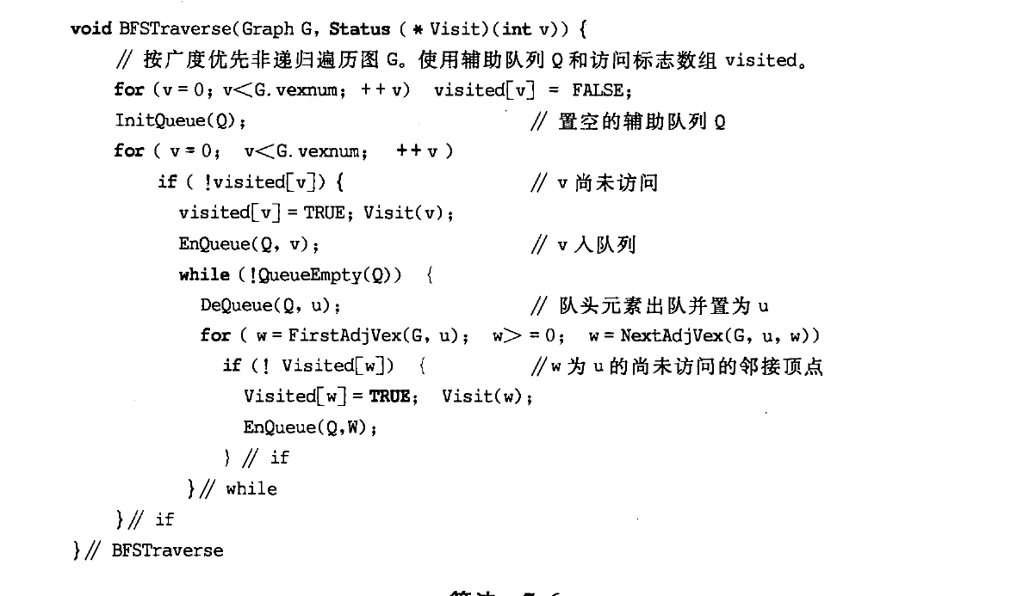
【算法描述】
v1
v2
v3
v4
v5
v6
v7
v8

Slide 15
BFS算法效率分析
如果使用邻接矩阵，则BFS对于每一个被访问到的顶点，都要循环检测矩阵中的整整一行（ n 个元素），总的时间代价为O(n²)。
用邻接表来表示图，扫描 e 个表结点，加上访问 n个头结点的时间，时间复杂度为O(n+e)。
遍历图的过程实质上是通过边或弧找邻接点的过程， 深度优先遍历和广度优先遍历的时间复杂度相同，不同的是 仅仅对顶点的访问顺序不同。

Slide 16
DFS与BFS算法效率比较
空间复杂度相同，都是O(n)(借用了堆栈或队列）；
时间复杂度只与存储结构（邻接矩阵或邻接表）有关，而与搜索路径无关。

Slide 17
7.4图的应用
最小生成树
拓扑排序
关键路径
最短路径

Slide 18
最小生成树
极小连通子图：该子图是G 的连通子图，在该子图中删除任何一条边，子图不再连通。
生成树：包含图G所有顶点的极小连通子图（包含图中全部顶点，但只有足以构成一颗树的n-1条边）。
V0
V1
V0
V1
V0
V2
V2
V3
V1
V3
V4
V3
V4
V2
V4
连通图 G1
G1的生成树
只有足以构成一颗树的n-1条边
多一条边形成环
少一条边不连通

Slide 19
DFS和BFS来生成树
v0
v1
v2
v4
v3
v4
无向连通图
v0
DFS生成树
BFS生成树
v0
v3
v3
v1
v4
v4
v2
v2
v1
生成的树不唯一，怎么求最小生成树？

Slide 20
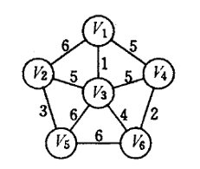
求最小生成树
首先明确：
使用不同的遍历图的方法，可以得到不同的生成树
从不同的顶点出发，也可能得到不同的生成树。
按照生成树的定义，n 个顶点的连通网络的生成树有 n 个顶点、n-1 条边。
目标：
在网的多个生成树中，寻找一个各边权值之和最小的生成树

Slide 21
构造最小生成树的准则
必须只使用该网中的边来构造最小生成树；
必须使用且仅使用n-1条边来联结网络中的n个顶点
不能使用产生回路的边

Slide 22
最小生成树的典型用途
欲在n个城市间建立通信网，则n个城市应铺n-1条线路；但因为每条线路都会有对应的经济成本，而n个城市可能有n(n-1)/2 条线路，那么，如何选择n–1条线路，使总费用最少？
显然此连通网是一个生成树！
数学模型：
顶点———表示城市，有n个；
边————表示线路，有n–1条；
边的权值—表示线路的经济代价；
连通网——表示n个城市间通信网。

Slide 23
如何求最小生成树
Prim（普里姆）算法
Kruskal（克鲁斯卡尔）算法
Prim算法: 归并顶点，与边数无关，适于稠密网
Kruskal算法：归并边，适于稀疏网

Slide 24
普里姆算法的基本思想－－归并顶点
设连通网络 N = { V, E }
  1. 从某顶点 u₀ 出发，选择与它关联的具有最小权值的边(u₀, v)，将其顶点加入到生成树的顶点集合U中
  2. 每一步从一个顶点在U中，而另一个顶点不在U中的各条边中选择权值最小的边(u, v),把它的顶点加入到U中
  3. 直到所有顶点都加入到生成树顶点集合U中为止

Slide 25
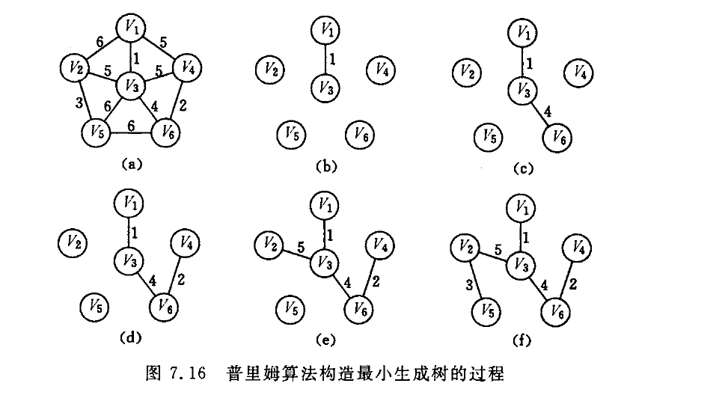
应用普里姆算法构造最小生成树的过程

Slide 26
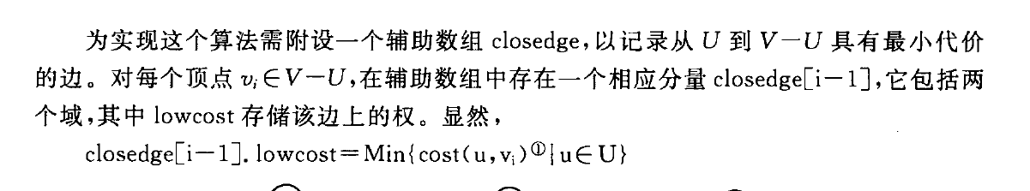
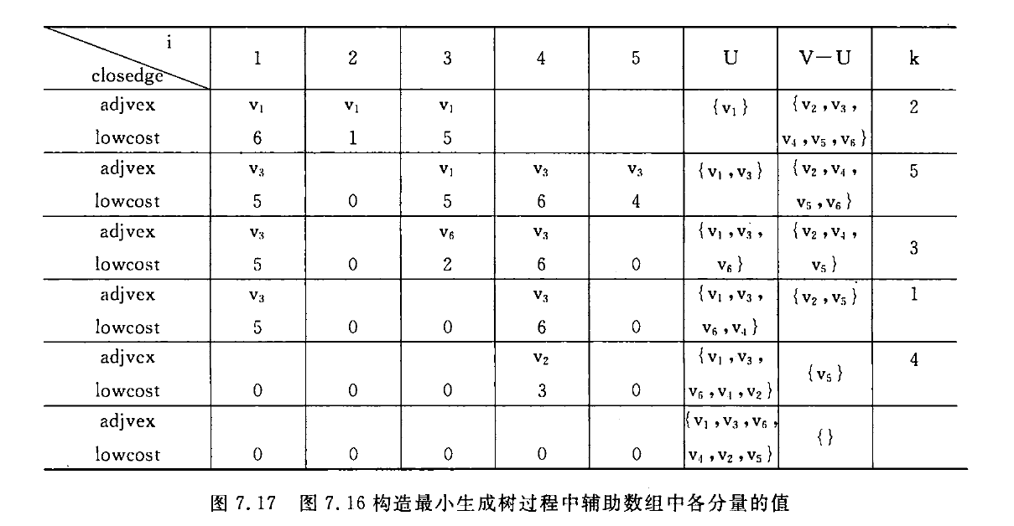
V2 V3 V4 V5 V6
想要顶点
剩余顶点
V1
v3
✓
✓
V6
✓
V4
✓
V2
✓
V5

Slide 27
克鲁斯卡尔算法的基本思想－归并边
设连通网络 N = { V, E }
  1. 构造一个只有 n 个顶点，没有边的非连通图 T = { V, ∅ }, 每个顶点自成一个连通分量
  2. 在 E 中选最小权值的边, 加入 T 中；不能形成环）
  3. 重复下去，直到所有顶点在同一连通分量上为止

Slide 28
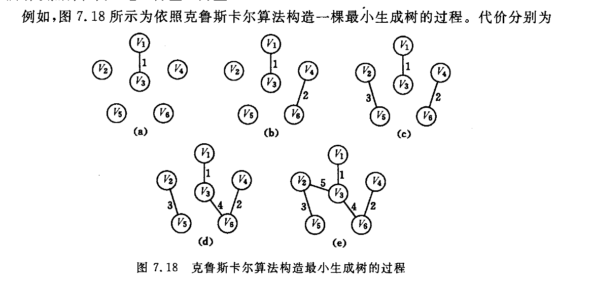
应用克鲁斯卡尔算法构造最小生成树的过程

Slide 29
Prim（普里姆）算法
Kruskal（克鲁斯卡尔）算法
Prim算法: 归并顶点，与边数无关，适于稠密网
设连通网络有 n 个顶点, 则该算法的时间复杂度为 O(n²),
Kruskal算法：归并边，适于稀疏网。算法的时间复杂度为 O(eloge),

Slide 30
小结
1.熟练掌握：图的两种遍历方法DFS和BFS， DFS算法的实现
2.掌握：最小生成树的两种算法的思想：普里姆算法和克鲁斯卡尔算法

